Slide 1
Spolupráce či boj s přírodou, hledání spojitostí funkcí, výnosů, řešení a přiměřených technologií. Srovnávací analýza permakultury s jinými filozofickými platformami.
Kateřina Štěpánková

Slide 2
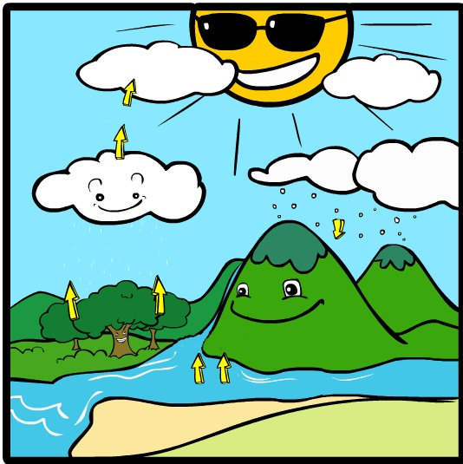
Spolupráce a koloběh
Klíčem permakultury je nahradit konkurenci spoluprací
Jídla i místa je dostatek- problém v dostupnosti, distribuci a plýtvání.
Věci dovážené- mnoho negativních vlivů
dopady i na farmy- mnoho pesticidů, chemických hnojiv
tzv. efektivní zemědělství (lze ušetřit náklady na dopravu
marketing a balení)
Důležité je,
aby látky a energie ze systému
neunikaly, ale byly v koloběhu

Slide 3
Rady k spolupráci
Používat spíše zdomácnělé druhy než nějaké nové agresivní, které by mohly narušit naši rovnováhu
Pomáhejte lidem stát se soběstačnými a propagujte odpovědnost vůči komunitě
X ekonomicky smýšlející- nechat si pro sebe, může z toho být užitek pro mne, lze to prodat- komodifikace)
Vyhledávejte řešení ne problémy
Pracujte jen tam, kde to má smysl (strom, kde vyroste, lidi, kteří se učit chtějí)
Důležitá péče o lidi, pouze malá část- rozhodující účinek na stav živého systému

Slide 4
Každý ovlivňuje
Každý prvek (dům, cesta, rybník) je umístěn ve vzájemném vztahu k ostatním, mohou si pomáhat.
Každý prvek vykonává mnoho funkcí
A zároveň jednu funkci vykonává mnoho prvků.
Každý prvek je dobré si probrat

Slide 5
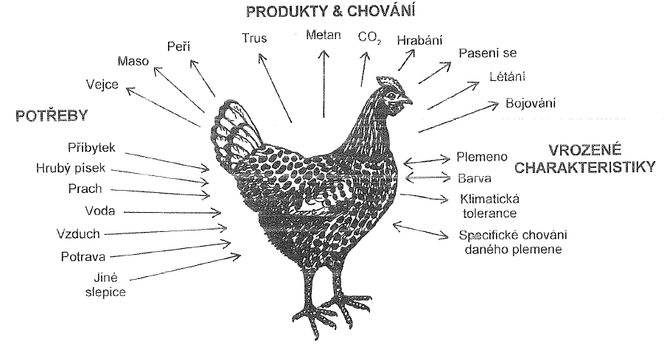
Například funkční analýza slepice aneb můžete spolupracovat i se slepicí

Slide 6
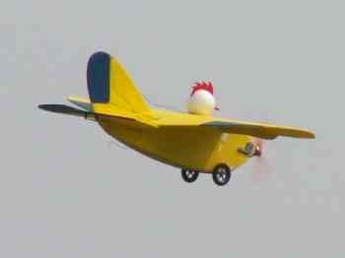
1. Seznam vrozených charakteristik
Každá má jinou barvu (světlejší- lépe tolerují teplo)
Váha: lehčí lépe létají (jiné nároky na oplocení)
Každá se jinak stará o mláďata
Jinak snáší
Podívat se na osobnost: každá hrabe, sedí na vejcích, tvoří hejna, létají.

Slide 7
2. Seznam základních potřeb
chráněný příbytek, voda
popelení v prachu, aby se mohly zbavit vší
pár společnic, aby nebyly osamělé
potřebuje krmivo- je potřebné to začít propojovat s jinými prvky našeho systému (chceme dosáhnout toho, aby slepice hrabala a zobala potravu SAMA). Kdykoliv zabráníme slepicím (i jiným organismům) aby se chovaly přirozeně, tedy sbíraly potravu samy- musíme to dělat za ně my.
Naše práce a znečištění prostředí jsou vždy důsledkem nesprávně navrženého nepřirozeného systému.

Slide 8
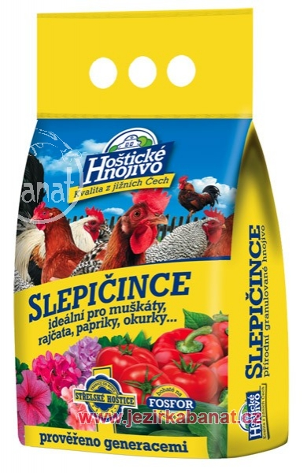
3. Slepičí produkty
maso, vejce, peří, trus, oxid uhličitý, zvuky, teplo, metan
pokud i ty nevyužijeme pro uspokojení potřeb jiných prvků našeho systému, čeká nás další práce a znečištění.

Slide 9
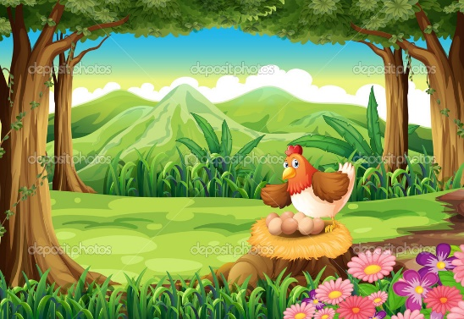
Nechat se chovat přirozeně
Nechat je se pohybovat tam kde přinesou užitek, udělají spoustu práce.
Kurník lze například postavit hned vedle skleníku (jejich těla zahřejí skleník), spotřebují většinu odpadů.
Podobně v lese nebo na poli prohrabávají a tím tedy zkypří půdu a sezobou plevel, zanechávají za sebou trus, který hnojí, v lese si také mohou najít místo na spaní.

Slide 10
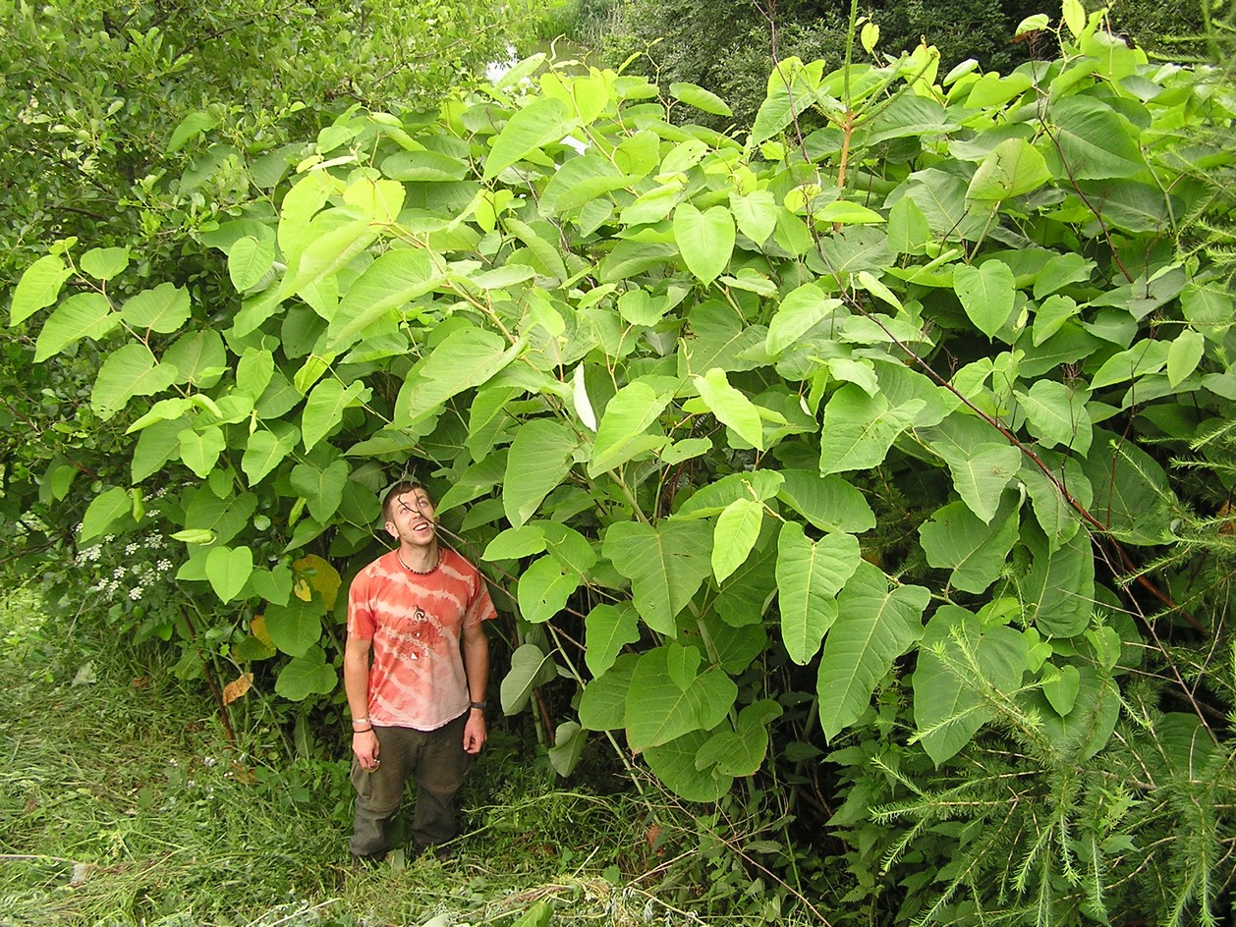
Ale pozor
Tím, že zasahujeme, je potřeba dobře zvážit a vybírat!
Výběr vhodných druhů vyžaduje důkladné vědomosti o uvažovaných zvířecích nebo rostlinných druzích:
musíme poznat jejich tolerance, potřeby a produkty.

Slide 11
Abychom nezůstali jen u slepice
Například u rostlin jsou na místě otázky:
Opadává jí listí nebo je stálezelená?
Má agresivní kořenový systém?
Do jaké výšky doroste?
Roste rychle a žije krátce nebo roste pomalu a žije dlouho?
Má hustou nebo řídkou korunu?
Odolává dobře nemocím nebo je k ním náchylná?
Je možné ji okusovat/spásat/stříhat/sekat nebo při silnějším ořezávání/omlazování zahyne?

Slide 12

Přiměřené technologie
fungují na obnovitelnou energii
(voda, vítr, slunce apod.)
technologie v souladu s přírodou
k filozofickému přístupu

Slide 13
Predátorské paradigma Biofilní duchovní paradigma
Josef Šmajs český filozof:
Kořistnický duchovní základ kultury (predátorské paradigma) šířený dnešní vědou, vzděláním a politikou je třeba nahradit vztahem respektu a úcty k přírodě, biofilním duchovním paradigmatem.
Vše je tvořeno dvěma systémy: přírodou a kulturou. Je tam vzájemný rozpor, nechovají se kompatibilně, je tam konkurence. Kultura je vybudovaná na jiném jazyku (například buldozér nezapadne do přírody).
Člověk je pouze součást přírody a je jeho nutnou podmínkou k existenci, naopak to není. Je potřeba aby se kultura změnila v biofilní kulturu jinak nepřežijeme. Je potřeba uznat nadřazenost systému. Člověk je sice vrchol evoluce, ale produkty nejsou: například počítač se nemůže měřit se sýkorkou (neumí se reprodukovat, fotosyntetizovat apod.)

Slide 14
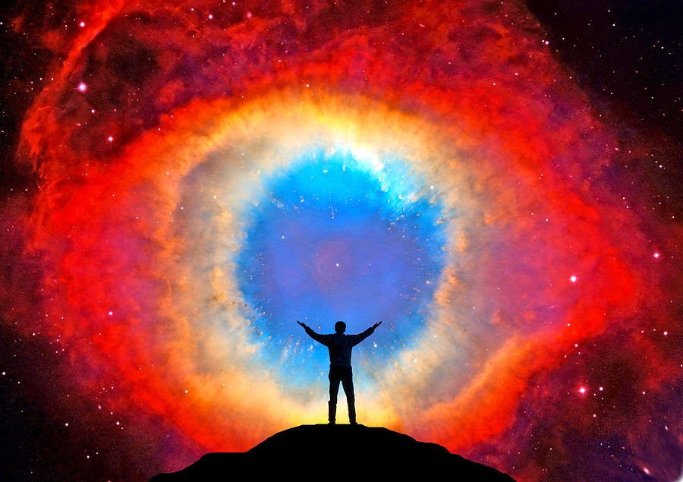
Antropocentrismus (z řeckého anthrópos, člověk, a kentron, střed)
Názor, postoj či způsob myšlení jehož středem je člověk. Také egoistické chování, lze ho často kolem sebe pozorovat. Kritika vychází z holistických a environmentalistických pozic a vytýká mu především přezíravý a kořistnický přístup k ostatním živým bytostem a k přírodě.
Rostliny a živočichové jsou brány jako objekty, jako něco, co je člověku vzdálené. Antropocentrismus uznává pouze hodnotu člověka a všechno v přírodě dělí jen podle toho, zda je člověku užitečné nebo naopak škodlivé. Převládá v dnešním světě a jeho důsledky jsou v celé šíři totožné s kapitalistickou společností a industrializací. Věří v neomezený růst a chce vládnout nejen technice, ale i světu, přírodě. Její originalita člověku překáží a tak kde přijde chce stavět, tam musí tráva, stromy i živočichové ustoupit.

Slide 15
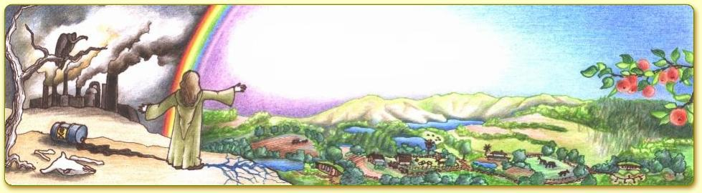
Permakultura
Člověk správce, ale v souladu s přírodou a okolím, místem.
Aby fungoval co nejpřirozeněji, bez potřebných vnějších vstupů.
(na rozdíl od antropocentrického- tramvaj sama nepojede)
Nejde pouze o jedince (biocentrismus)
Ale hlavně o dobré fungování celku, ekosystému (ekocentrismus).

Slide 16
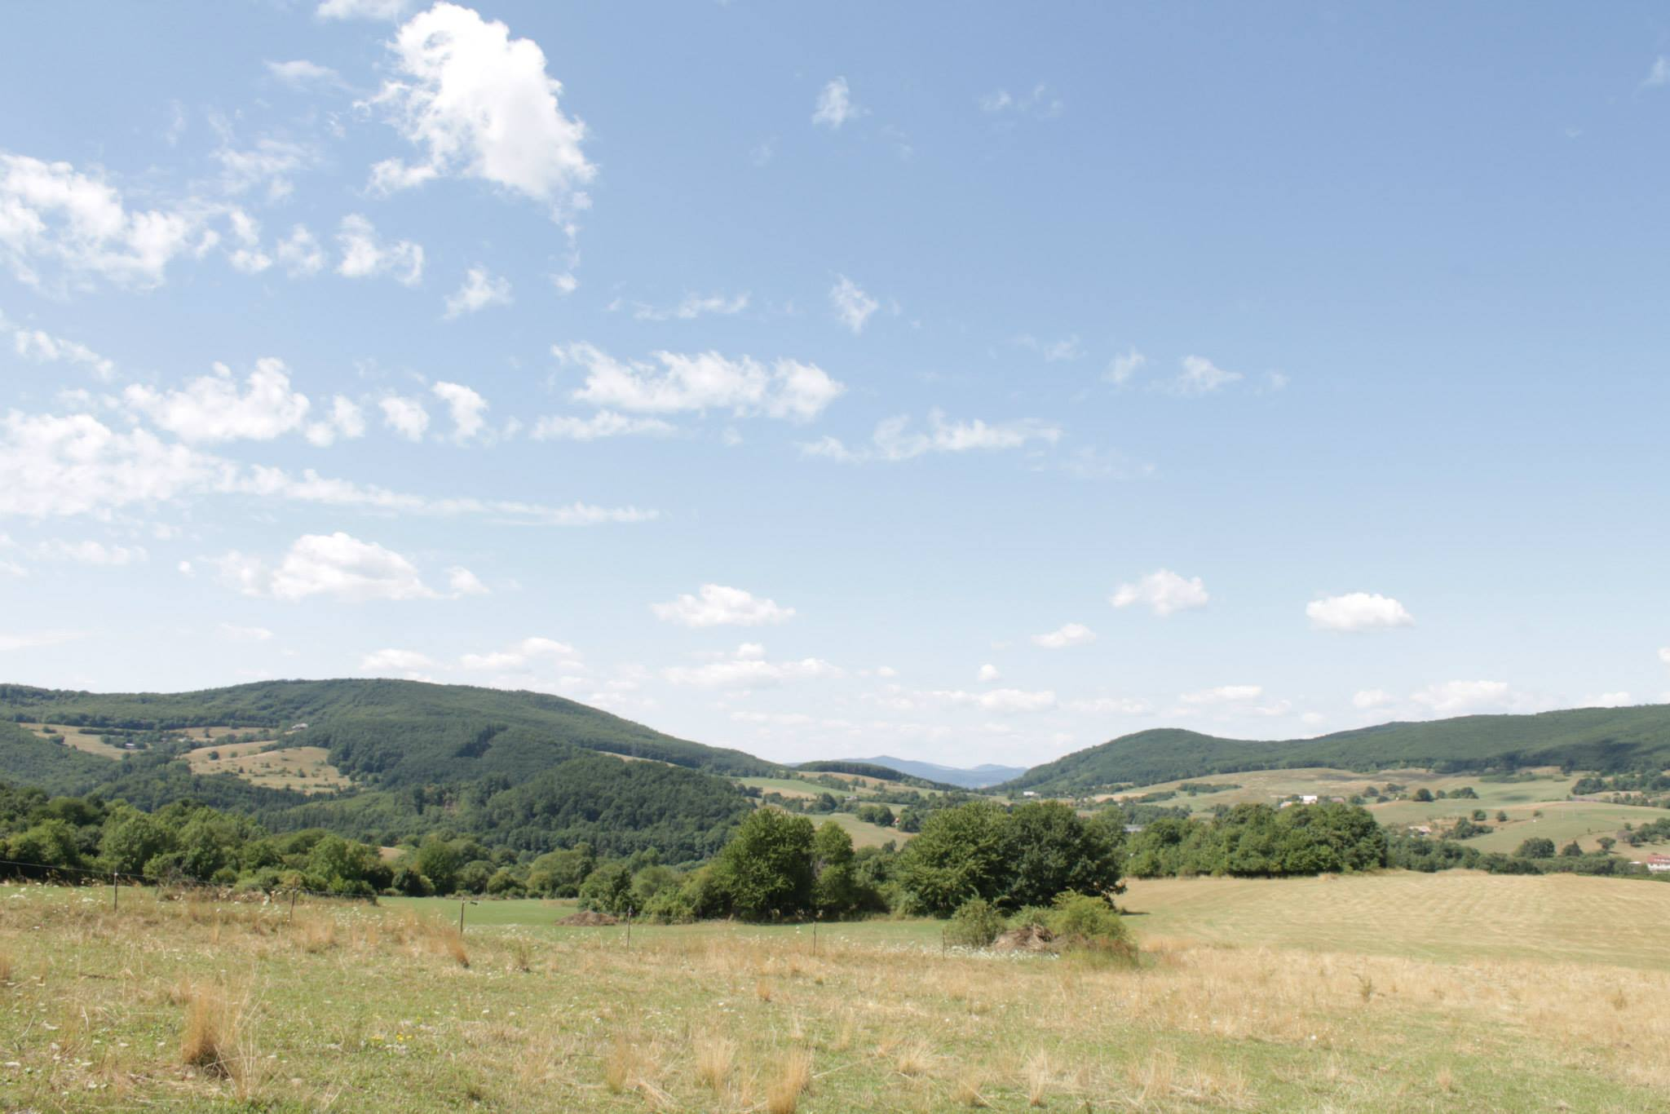
Postřehy ze Záježové

Slide 17
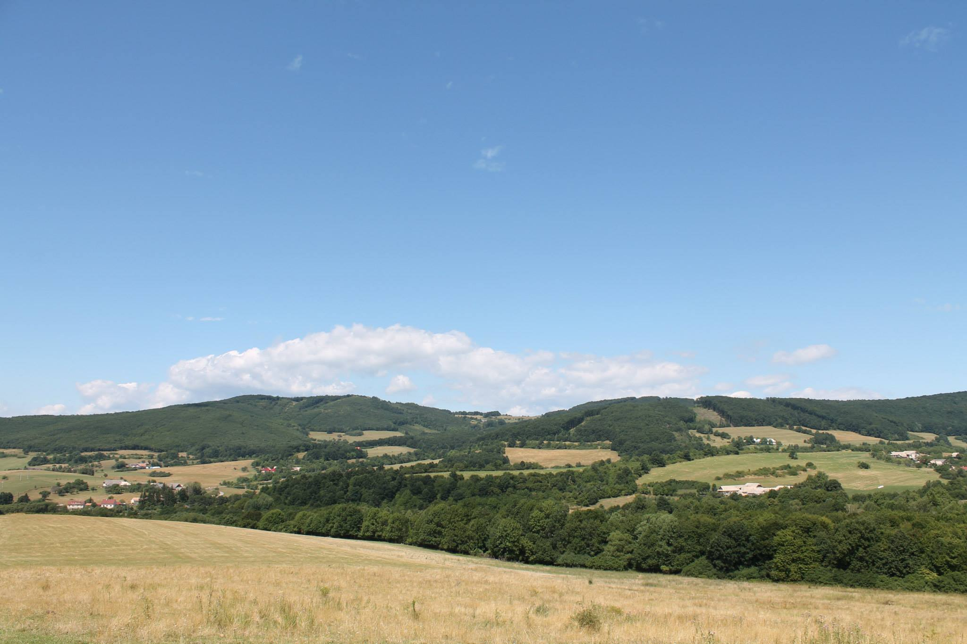

Slide 18
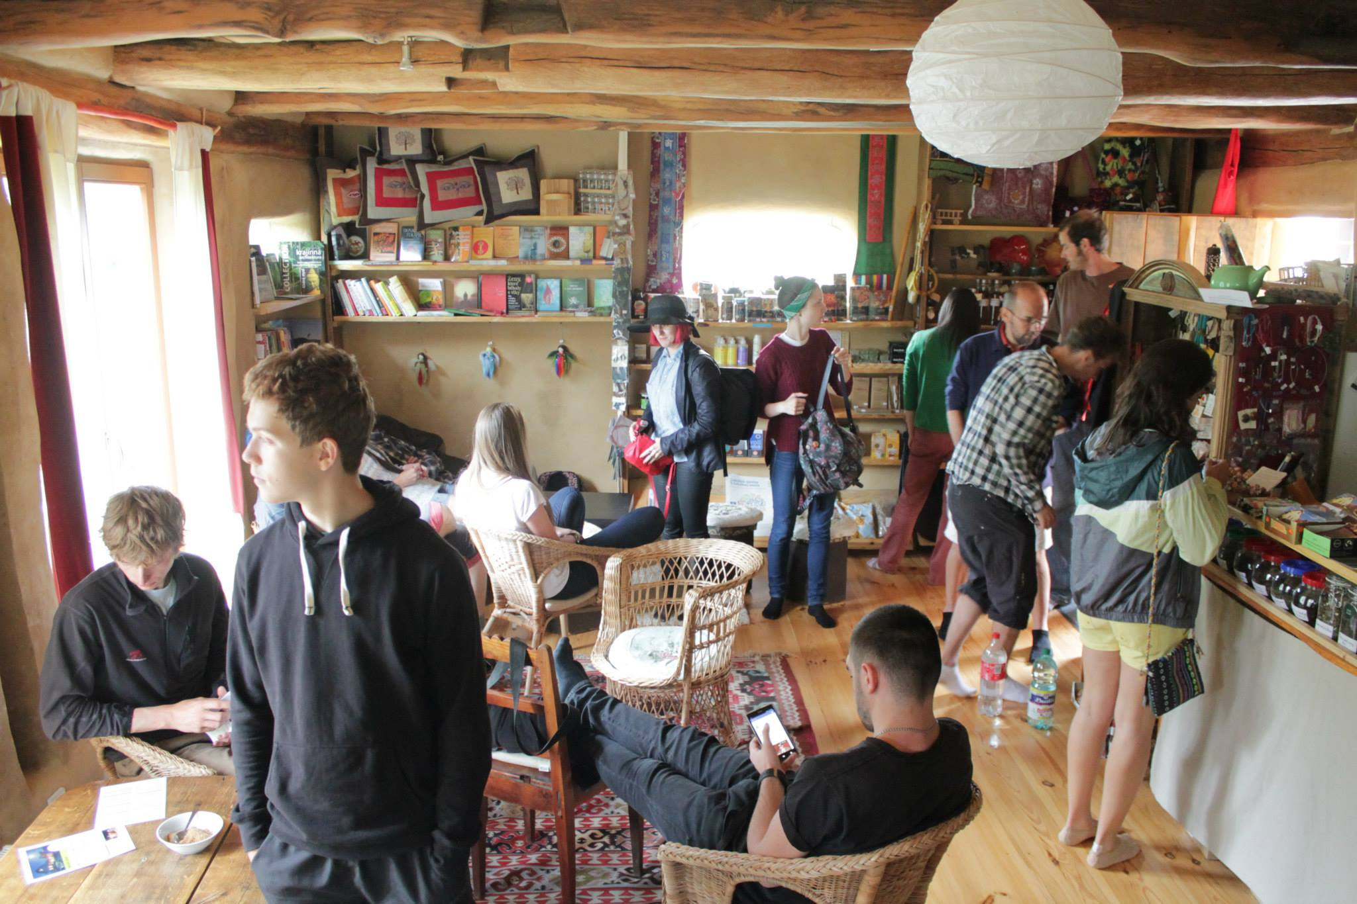
Semináře, kurzy, předávají myšlenky dál

Slide 19
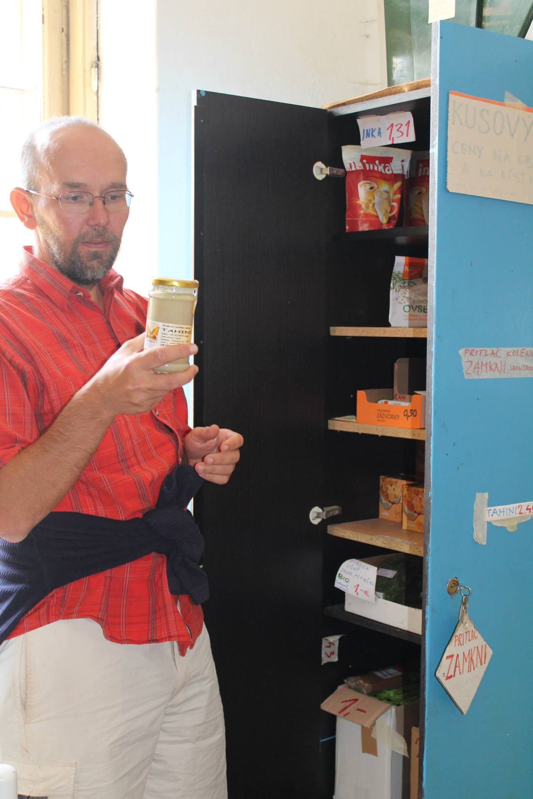
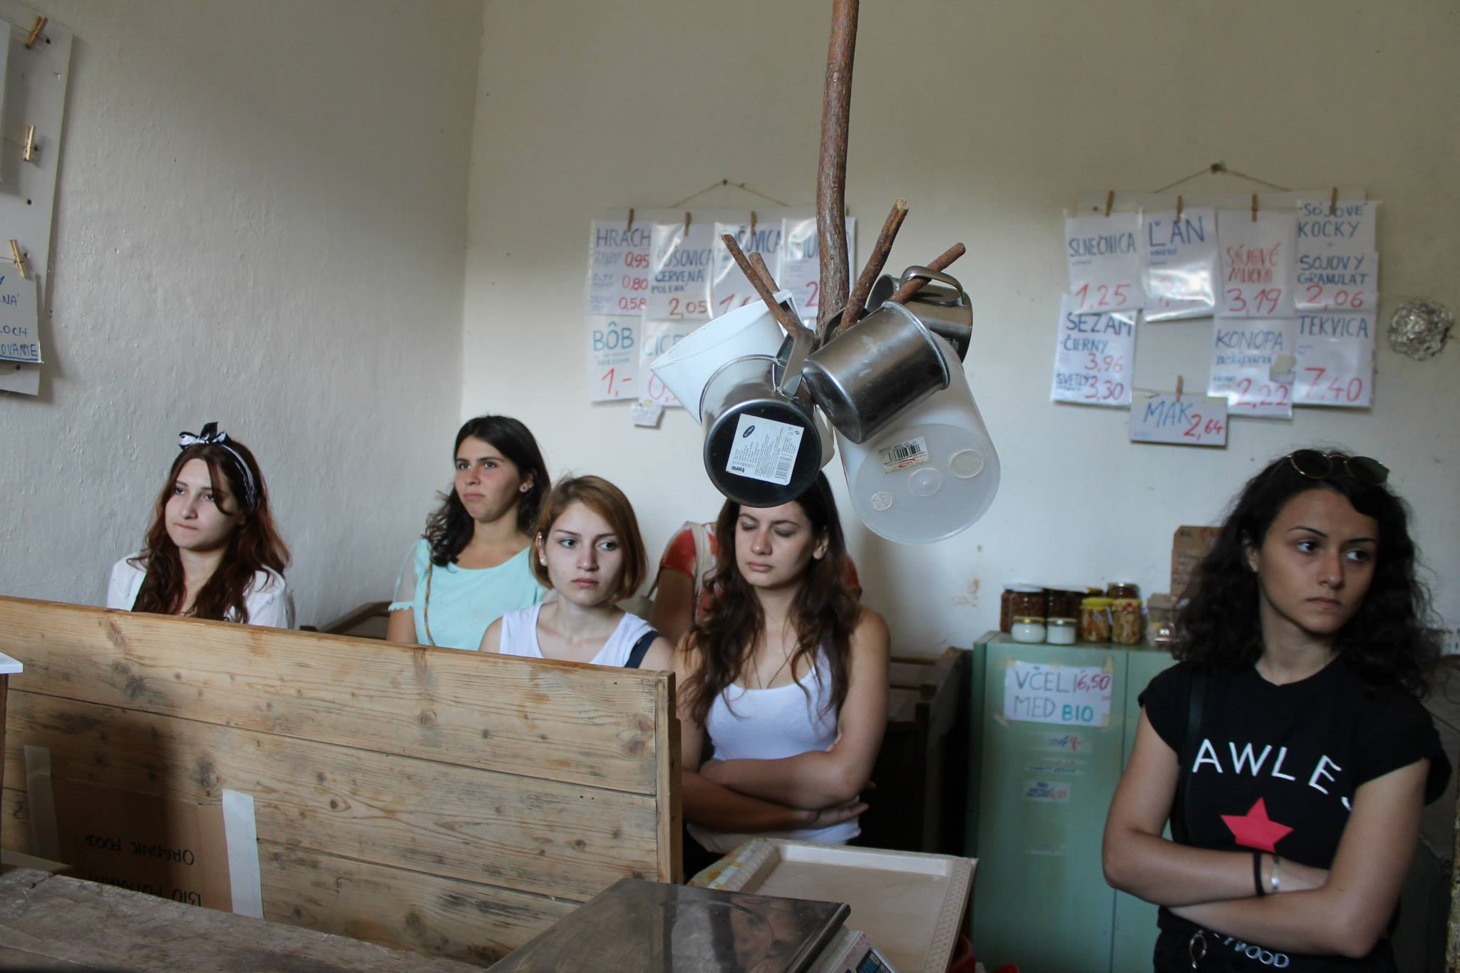
Potravinová banka

Slide 20
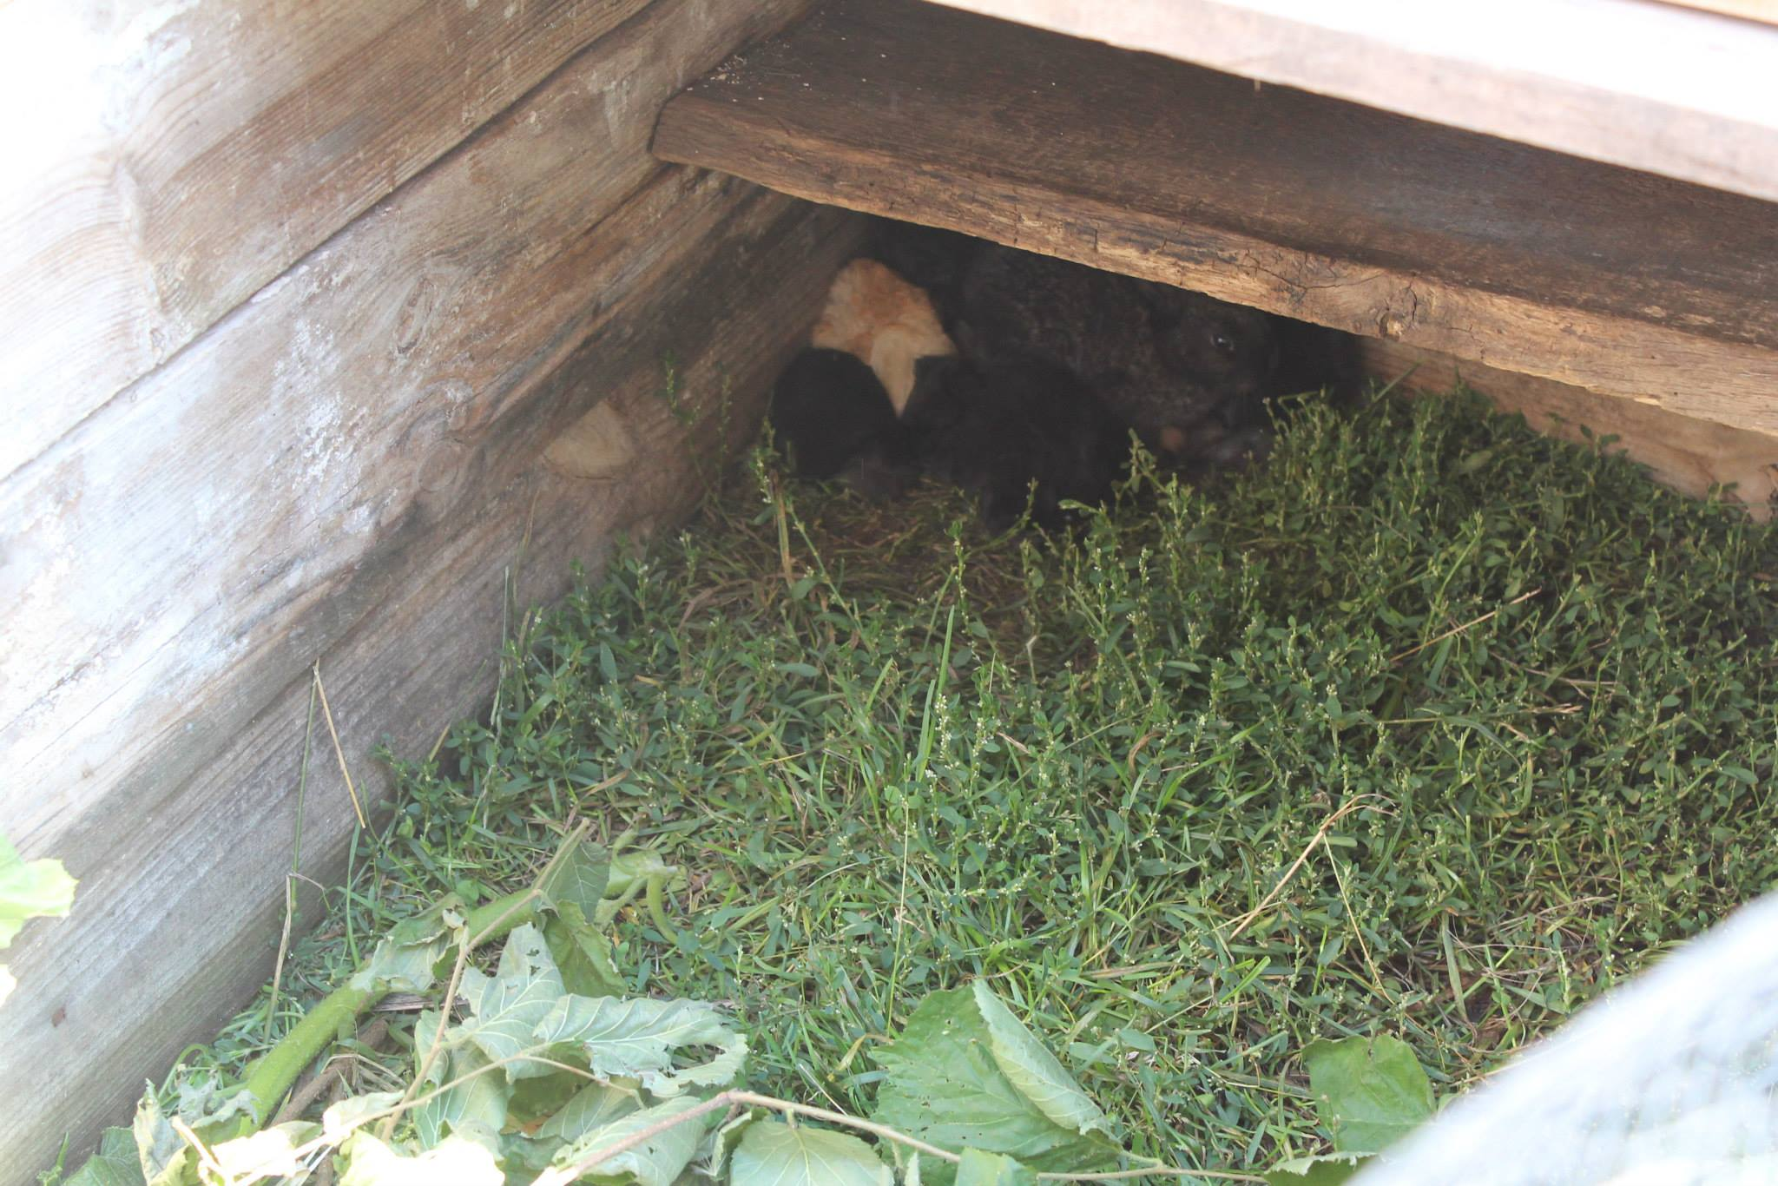
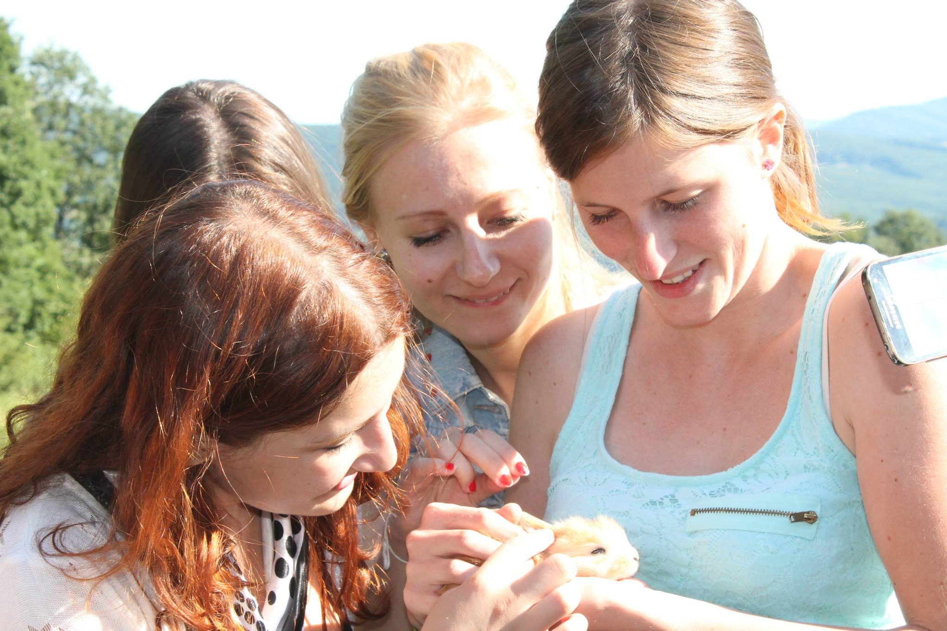
Spolupráce s králíkem

Slide 21
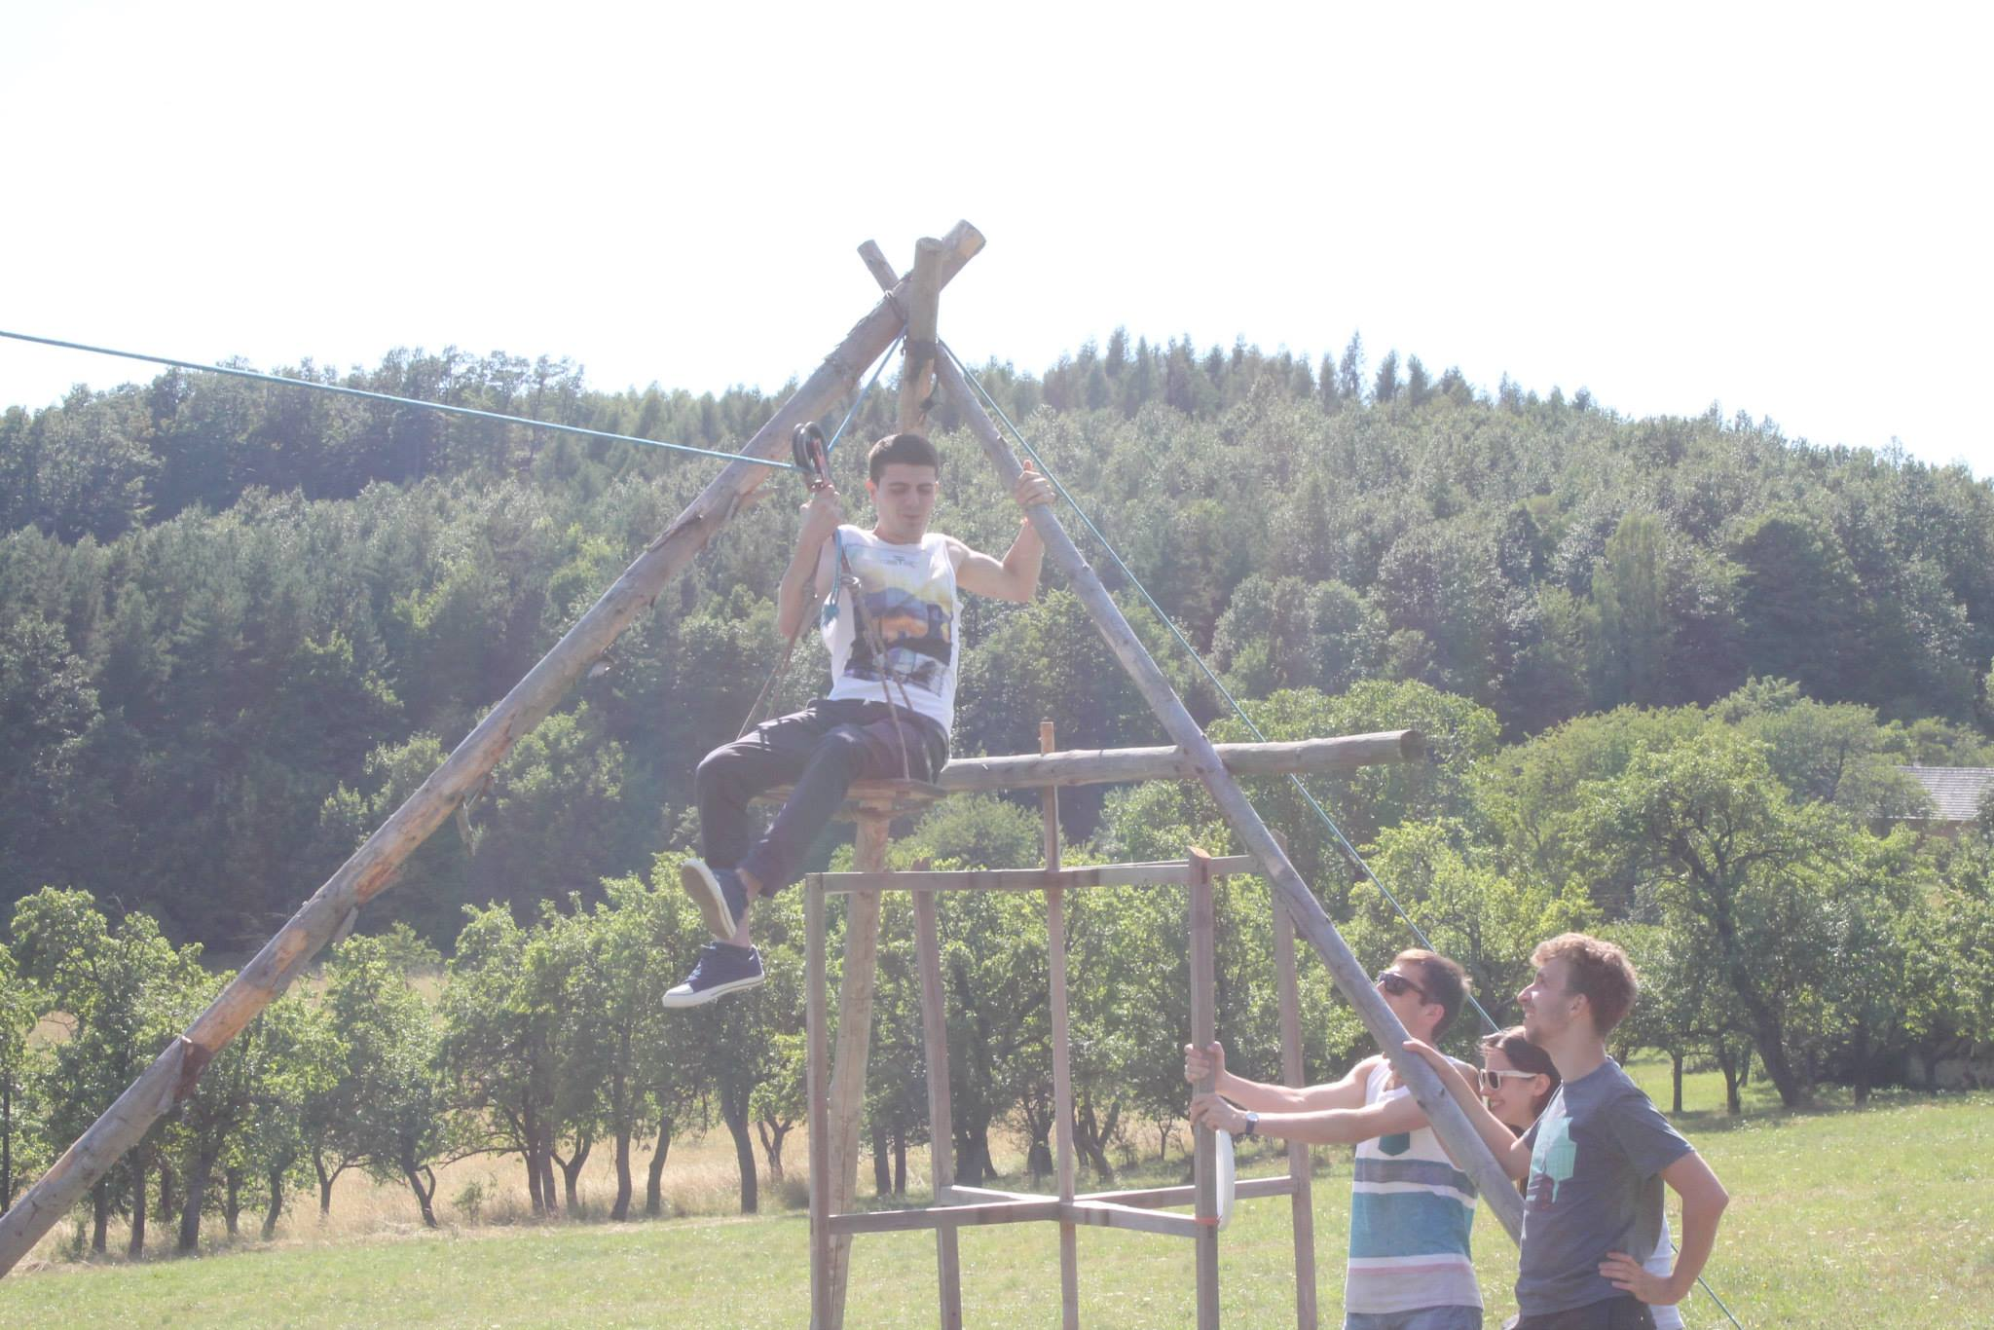
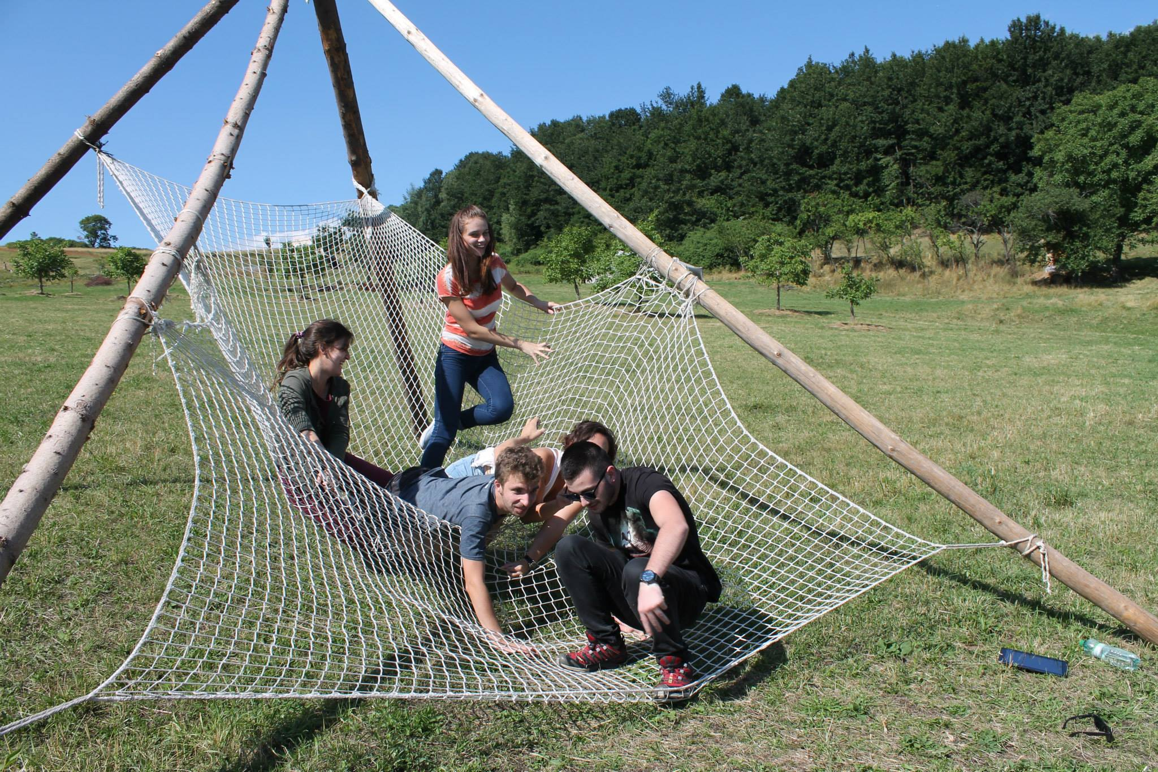
Po domácku vyrobené atrakce

Slide 22
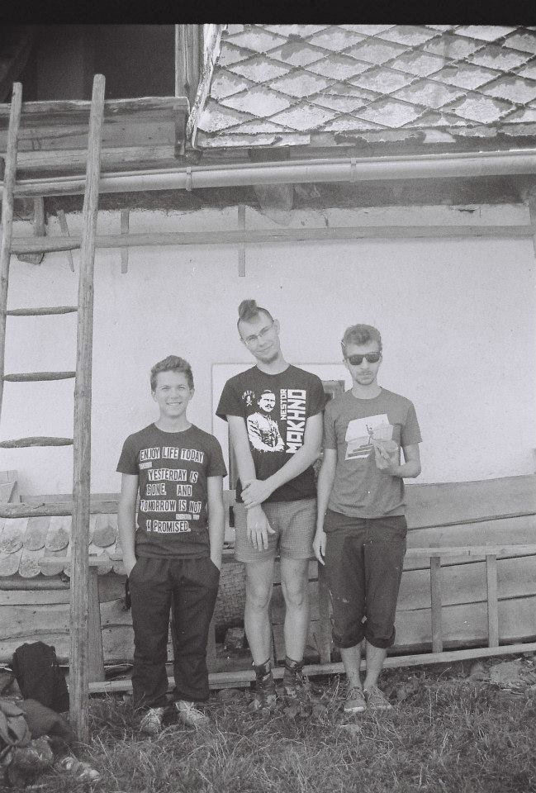
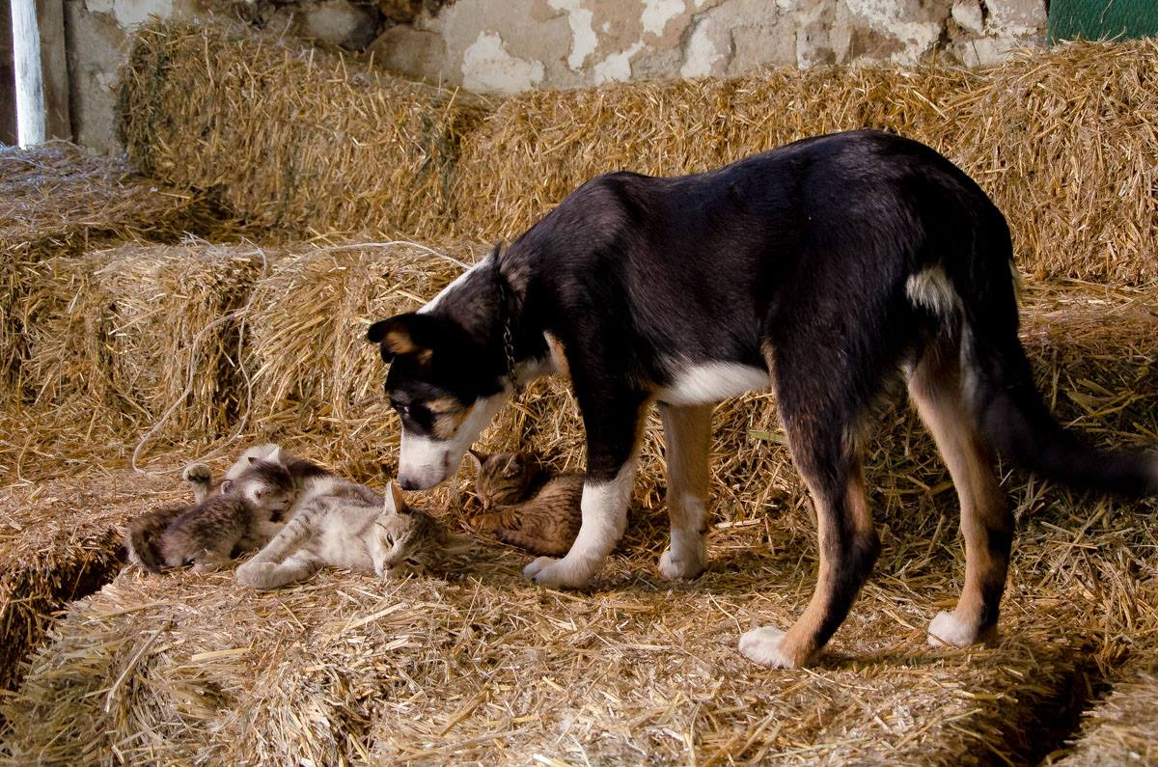
Idylka

Slide 23
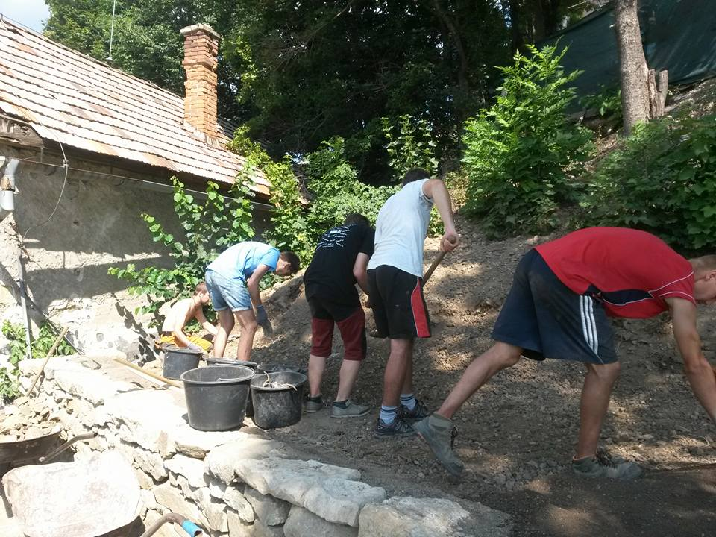
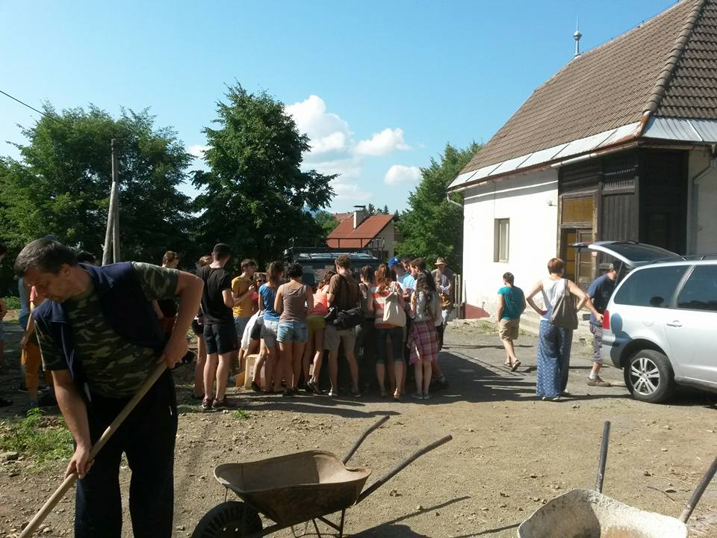
Pak jsme se měli snažit my

Slide 24
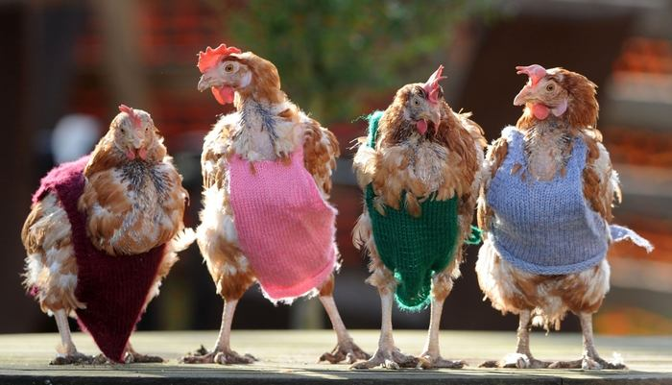
Děkuji za pozornost

Slide 25
Literatura
MOLLISON, Bill. Úvod do permakultury. 2. vyd. Tyalgum: Tagari Publications, 1998, 178 s.
http://www.sds.cz/docs/prectete/eknihy/nr/nr1_02.htm

